Slide 2
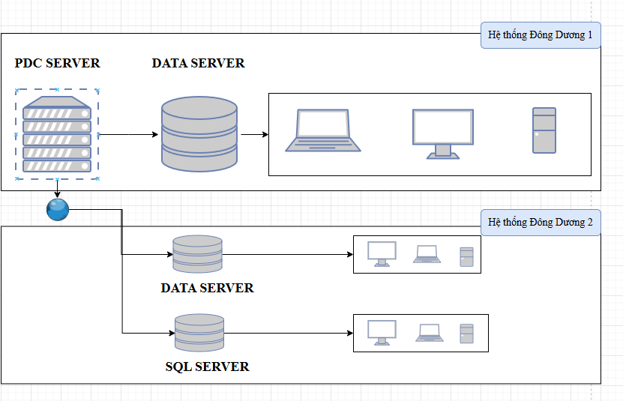
I. Hiện trạng
Mô hình Domain pdc@dongduongpla.lan

Slide 3
Hiện trạng | Mô tả | Vấn đề hiện tại | Nguy cơ phát sinh
Máy chủ vật lý đã hoạt động thời gian dài, hiệu năng của bị giảm, nhiều tính năng bị cưỡng chế đóng | Máy chủ này đã hoạt động từ ngày 15/10/2017 đến nay | Hiện tượng CPU full 100% | Hiện tượng CPU 100% có thể làm CPU dừng hoạt động
 |  | Nghẽn cổ trai ( Việc mở file, hay tương tác tới các file dữ liệu trên server bị chậm chạp) | Không xử dụng được tài nguyên
 |  | Nhiều server bị cưỡng chế đóng do quá tải không xử lý được | Mất domain do lỗi winserver
Trên server chứa dữ liệu quan trọng: PDC và dữ liệu kế toán | Server đang làm 2 vai trò: Vừa làm PDC và kiểm xoát dữ liệu kế toán | Việc lưu trữ liên tục của phần mềm Misa kế toán làm full ổ cứng của PDC
Số lượng người dùng tăng | Thiết kế server ban đầu phù hợp cho 70- 80 user, hiện tại sô lượng user của chúng ta đã >170 user, thiết bị truy cập tới server >120 thiết bị . Cần nâng cấp cấu hình để phù hợp với người dùng. | Quá tải lượng truy cập, dẫn tới việc sử dụng tài nguyên trên server bị dán đoạn | Không xử dụng được tài nguyên
Winserver 2012 R2 | PDC dùng Winserver 2012 | Win có nhiều lỗi qua nhiều năm, các hoạt động điều tiết của PDC bị suy yếu | Mất domain
Tổng kết:
Do máy chủ của chung ta hoạt động liên tục trong môi trường khắc nghiệt và sự mở rộng của client và sự thay đổi nhanh của công nghệ , chúng ta cần nâng cấp và thay thế PDC ( máy chủ quan trong nhất trong miền). Nếu chúng ta tiếp tục chờ thì nguy cơ mất domain rất cao. Dưới đây là 1 số biểu hiện của Server PDC hiện tại.

Slide 4
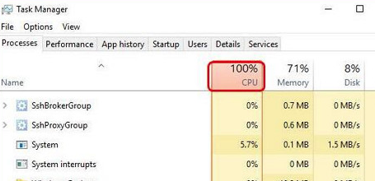
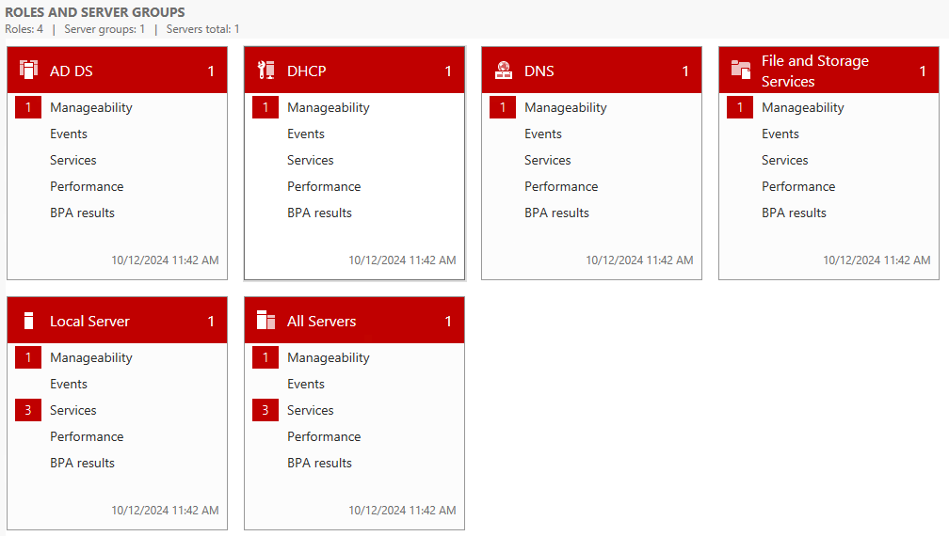
CPU 100%
Services không hoạt động

Slide 5
III. Phương án sử lý
Nhận định:
Để khắc phục các vấn đề phát sinh đang tồn tại và nguy cơ xảy ra hậu quả nghiêm trọng trong tương lai, chúng ta cần nâng cấp và thay thế Server hiện tại.

Slide 6
Phương án 1: Thay thế domain mới, đặt máy chủ tại Đông Dương Khuôn
Sử dụng Server mới mua và Winserver 2022 khởi tạo Domain mới
Cấu hình domain và chia sẻ tài nguyên
Đặt PDC mới tại Đông Dương Khuôn
Chuyển Server cũ dùng riêng cho kế toán.
Ưu điểm:
Hệ thống hoạt động với hiệu năng tốt nhất có thể
Tỷ lệ thanh công 100%
Không xảy ra lỗi phần mềm
Nhược điểm:
Cần cấu hình lại hệ thống, các tài khoản đăng nhập cần được khởi tạo và cấp lại.
Mất nhiều thời gian để triển khai, có thể là 3-5 ngày.
Một số phần mềm bên thứ 3 cần phối hợp với NCC để cài lại
Lưu ý khi áp dụng phương án này:
Đối với phần mềm kế toán phối hợp với NCC để giữ lại bản sao lưu dữ liệu.

Slide 7
Phương án 2: Giữ domain cũ, đặt máy chủ tại Đông Dương 1
Sử dụng Server mới cướp quyền của PDC cũ
Đặt PDC mới tại Đông Dương 1.
Chuyển Server cũ dùng riêng cho kế toán.
Ưu điểm:
Giữ lại nguyên vẹn Domain cũ, chỉ cần thay đổi lại địa chỉ DNS là các thiết bị lại hoạt động
Thời gian triển khai: 1-2 ngày.
Nhược điểm:
Độ khó cao.
Tỷ lệ gặp lỗi không dõ nguyên nhân trong quá trình triển khai.
Server không có điều hòa nên hoạt động liên tục sẽ bị nóng làm giảm hiệu năng và tuổi thọ của thiết bị

Slide 8
Thank You!
Web: http://dongduongpla.com.vn

